Slide 1

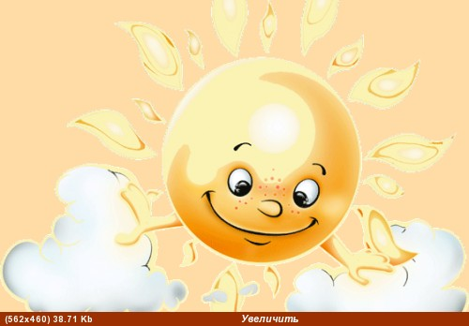




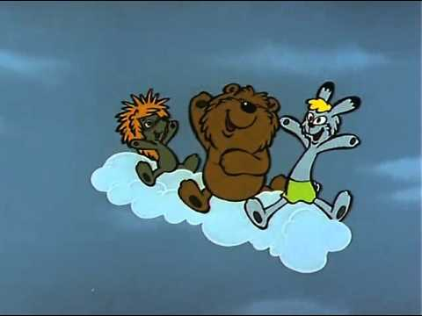



Slide 2
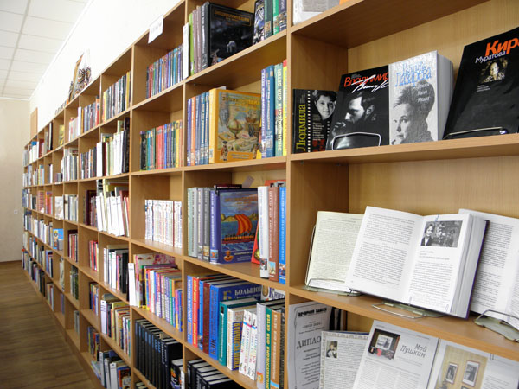
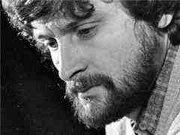

СОДЕРЖАНИЕ
Ёжик в тумане…………………………..3
Красота………………………………….….5
Лисичка………………………………….…7
Разрешите с вами посумерничать……………….………..9
Как ёжик и медвежонок протирали звёзды……………………11
Такое дерево…………………………...13
Чёрный омут……………………………17
Тёплым тихим утром посреди зимы…………………………………….…19
Сергей Козлов

Slide 3

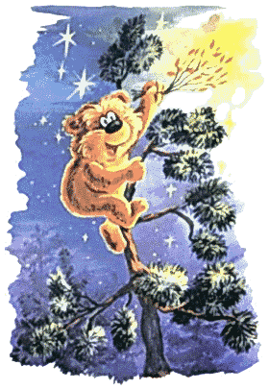
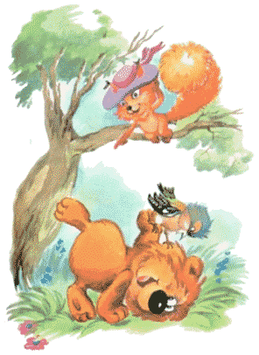

Моделируем обложку к книге.
С.Г.Козлов
Сказки
?
о Ёжике
и его
друзьях…

Slide 4

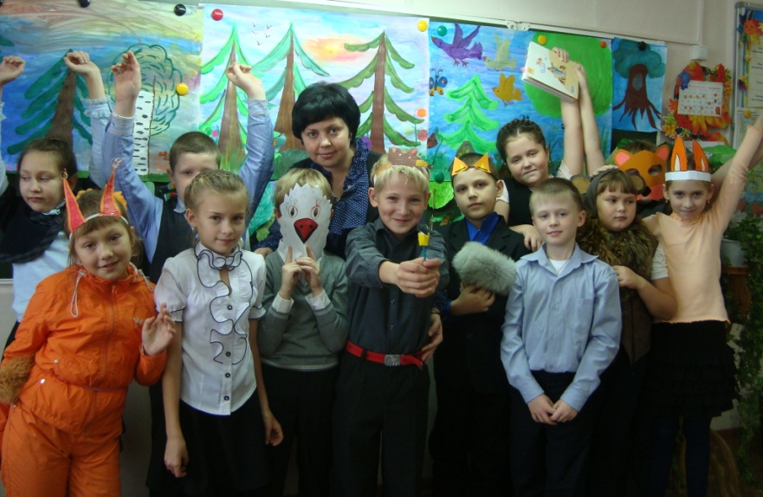
26 ноября
Барабинский школьный театр
Начало: 11.30
Спектакль
по сказкам
С.Г.Козлов
«Ёжик и все, все, все…»
Режиссёр – постановщик: Апчугова Ю.В.
Художники: 3-А класс
Актёры: Бухарина Жанна,
Горбунова Виктория,
Доронин Дмитрий,
Королёва Катерина,
Лопатченко Лера,
Орлова Виктория,
Соболева Анастасия.

Slide 5
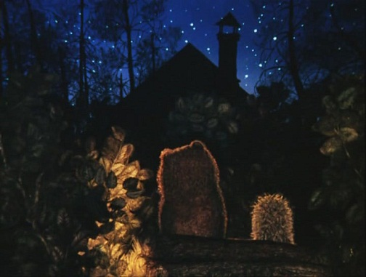
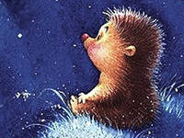
СОДЕРЖАНИЕ
Ёжик в тумане…………………………..3
Красота………………………………….….5
Лисичка………………………………….…7
Разрешите с вами посумерничать……………….………..9
Как ёжик и медвежонок протирали звёзды……………………11
Такое дерево…………………………...13
Чёрный омут……………………………17
Тёплым тихим утром посреди зимы…………………………………….…19
Сергей Козлов

Slide 6
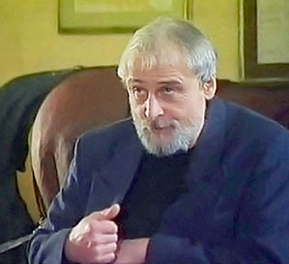







Сергей Козлов
22 августа 1939 года

Slide 7
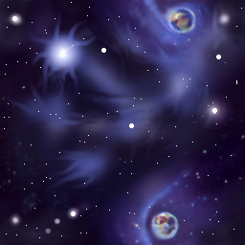
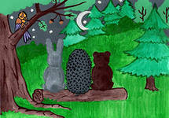
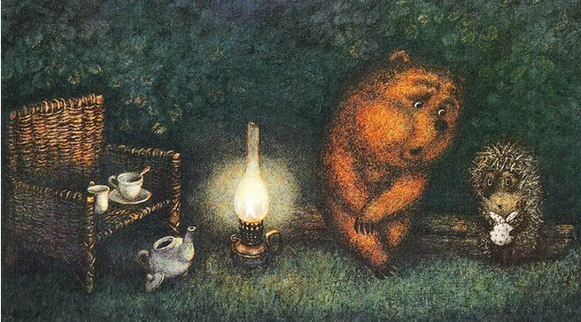
Разрешите с вами посумерничать.

Slide 8
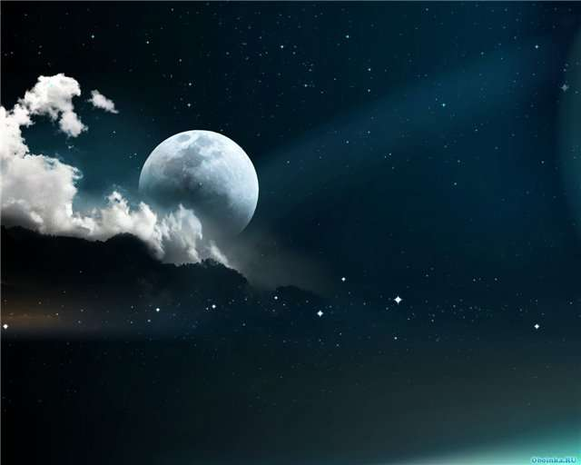
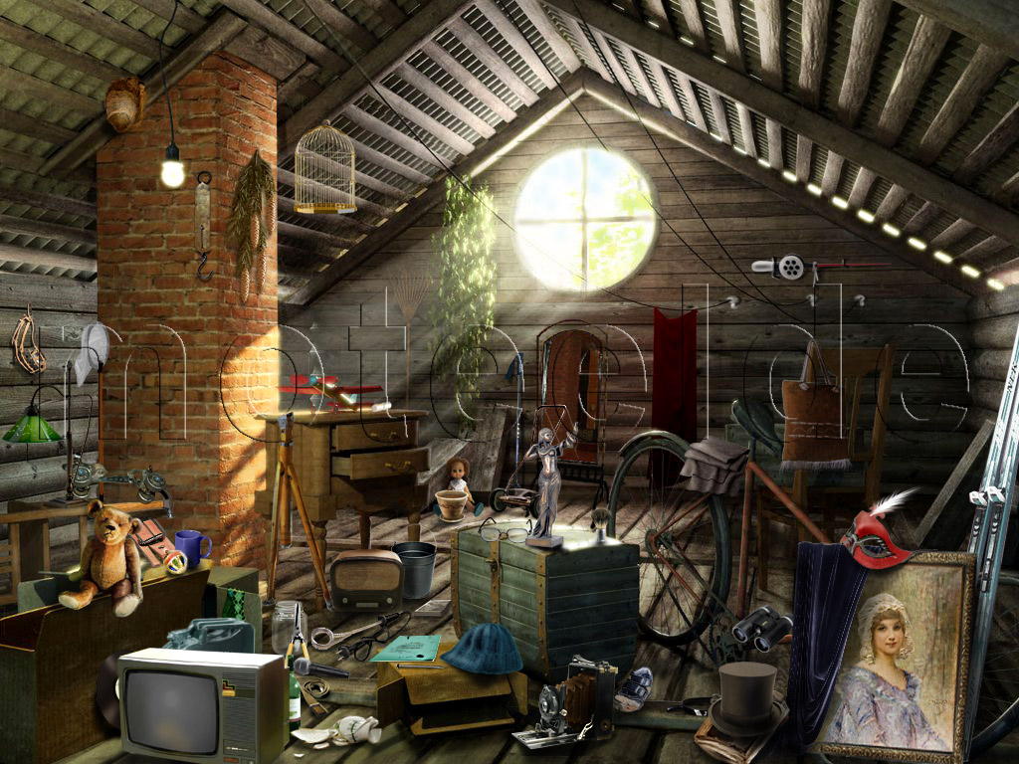
Чердак

Slide 9
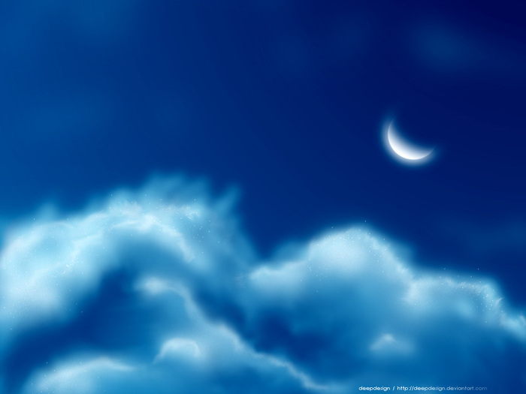





низинки
завопил
заволакивает
мелет не разбери чего
сумерки сгущались

Slide 10
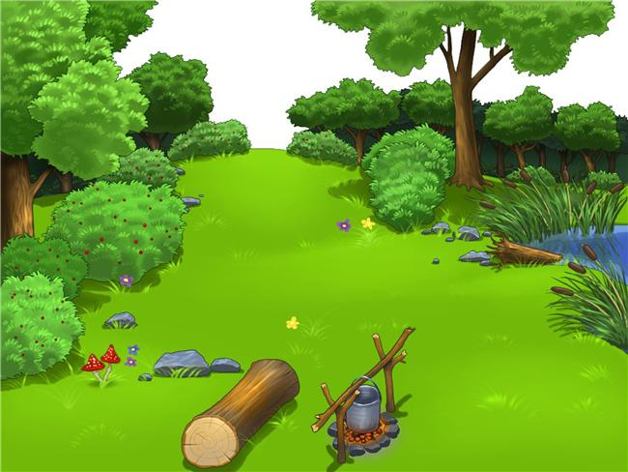
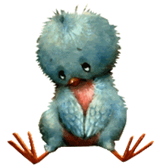


Slide 11
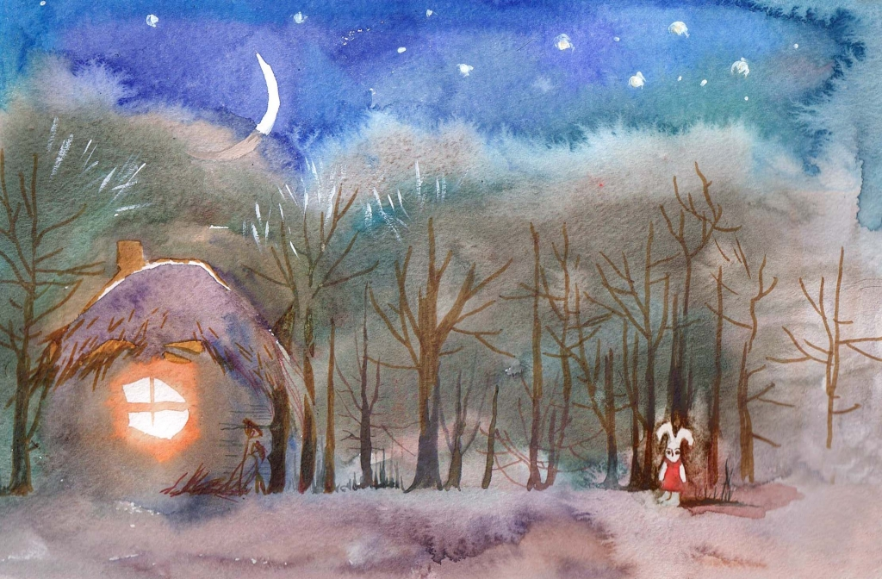

Slide 12
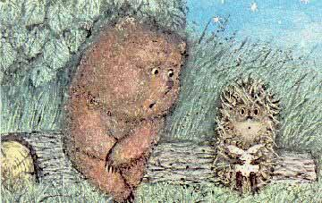
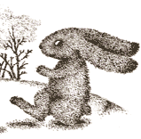
Ёжик
мечтательный
поэтичный
исследователь
грустный
одинокий
впечатлительный
наблюдательный
весёлый
Медвежонок
чувствительный
глупый
безразличный
ценящий дружбу
разговорчивый
эмоциональный
наблюдательный
весёлый

Slide 13

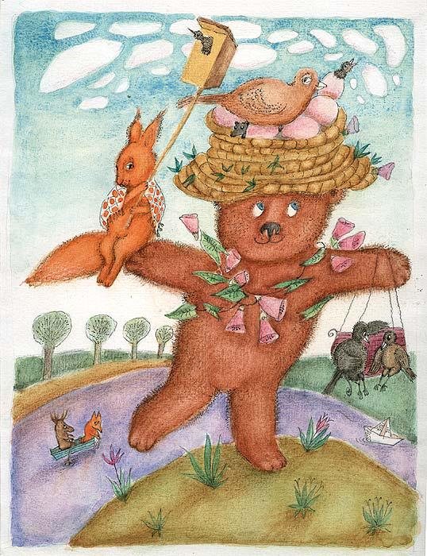
«…прикоснуться к красоте природы можно только сердцем»
А. Барто

Slide 14

А какие чувства возникли в вашем сердце после
знакомства с этим произведением?
Слова - чувства
изумление
восхищение
радость
грусть
восторг
сожаление
спокойствие
печаль
тревога
удивление

Slide 15
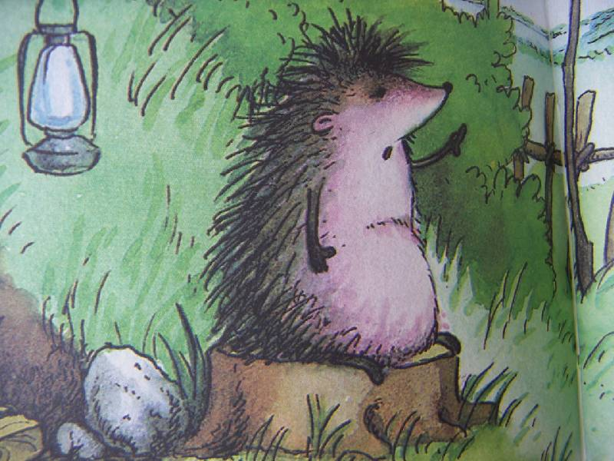
Выбери и подготовь!
1) подготовить выразительное чтение текста,
как бы нарисовать голосом сказочную красоту природы;
2) нарисовать иллюстрацию;
3) найти и прочитать другое произведение
Сергея Козлова о Ёжике.

Slide 16

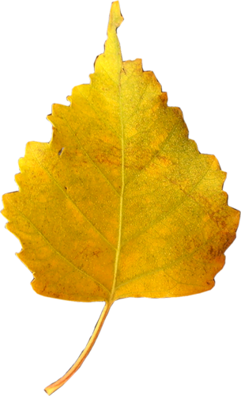


Туман опустился, накрыл всё вокруг,
И вдруг в тишине послышался звук.
То громче, то тише, и тише, и тише,
Шуршанье в тумане ёжик услышал.
Ковёр из осенних листочков шуршит,
И к нам на полянку ёжик спешит.
Из листиков наших на яркой подстилке,
Как будто на мягкой пуховой перинке,
Туман одеялом зверька накрывает,
Усталого ёжика спать приглашает.

Slide 17


Я доволен своей работой на уроке, считаю, что вместе с Ёжиком мне удалось прочувствовать красоту природы, удалось понять чувства и ощущения главных героев
Мог бы работать лучше, считаю, что
недостаточно прочувствовал красоту
природы, не совсем понял чувства
и ощущения Ёжика, Медвежонка, Зайца.
Мне не удалось раскрыть себя на уроке.

Slide 18
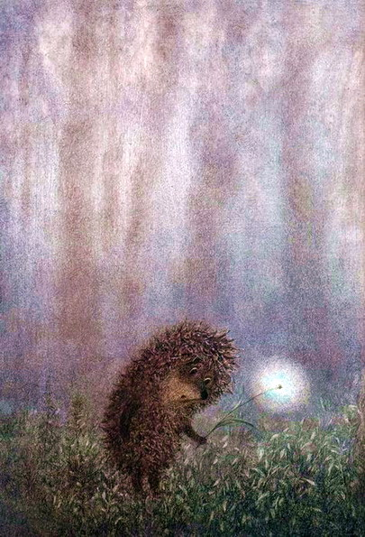
Читайте сказки С. Козлова!
Удачи вам в дальнейших литературных исследованиях!

